Slide 1
Astana Financial Services Authority
Комитет МФЦА по регулированию финансовых услуг
Регистрация и лицензирование участников МФЦА

Slide 2
Содержание
Определение “Участники МФЦА”
Регистрация участников МФЦА
  Виды компании
  Виды партнерств
Лицензирование участников МФЦА
Пакет документов
Процесс регистрации и лицензирования участников МФЦА
Контакты

Slide 3

Участники МФЦА
Юридические лица, зарегистрированные в соответствии с действующим правом МФЦА, и юридические лица, аккредитованные МФЦА
Лицензированные компании
Рынки капитала
Управление активами
Исламские финансы
ФинТех
Private Banking
Лицензированные фин. институты
Биржа
Клиринговая палата
Компании, предоставляющие профессиональные услуги
Юридические услуги
Аудиторские услуги
Бухгалтерские услуги
Консалтинговые услуги
Услуги кредитного рейтинга

Slide 4
Регистрация участников МФЦА
Создание нового юридического лица в форме:
  Частной или публичной компании (Private Company / Public Company)
  Компании специального назначения (Special Purpose Companies)
  Общего партнерства (General Partnership)
  Ограниченного партнерства (Limited Partnership)
  Партнерства с ограниченной ответственностью (Limited Liability Partnership)
  Некоммерческой организации (Non-profit incorporated organization)
Аккредитация существующего юридического лица:
  Аккредитованная компания (Recognised Company)
  Аккредитованные виды партнерств

Slide 5

Виды компании
Частная компания (Private Company)
  Обязательное наличие не менее 1 акционера. Акции не торгуются на биржах и не выдаются путем первичного публичного размещения (IPO).
Публичная компания (Public Company)
  Обязательное наличие не менее 1 акционера и размера уставного капитала не менее 100 000 долларов США в любое время.
Аккредитованная компания (Recognised Company)
  Компания, зарегистрированная вне юрисдикции МФЦА, которая была признана для осуществления деятельности в МФЦА.

Slide 6
Виды партнерств
Общее партнерство (General Partnership)
  Отношение между двумя и более лицами, совместно осуществляющими любую деятельность с целью получения прибыли.
Ограниченное партнерство (Limited Partnership)
  Отношение между любым числом лиц и включает 1 или более генеральных партнеров, которые несут ответственность за все обязательства партнерства, и 1 или более ограниченных партнеров, которые не могут участвовать в управлении бизнесом, и их ответственность ограничивается суммой, которую они инвестировали в партнерство.
Партнерство с ограниченной ответственностью (Limited Liability Partnership)
  Отношение между любым числом лиц и включает 2 или более ограниченных партнеров, которые участвуют в управлении бизнесом

Slide 7
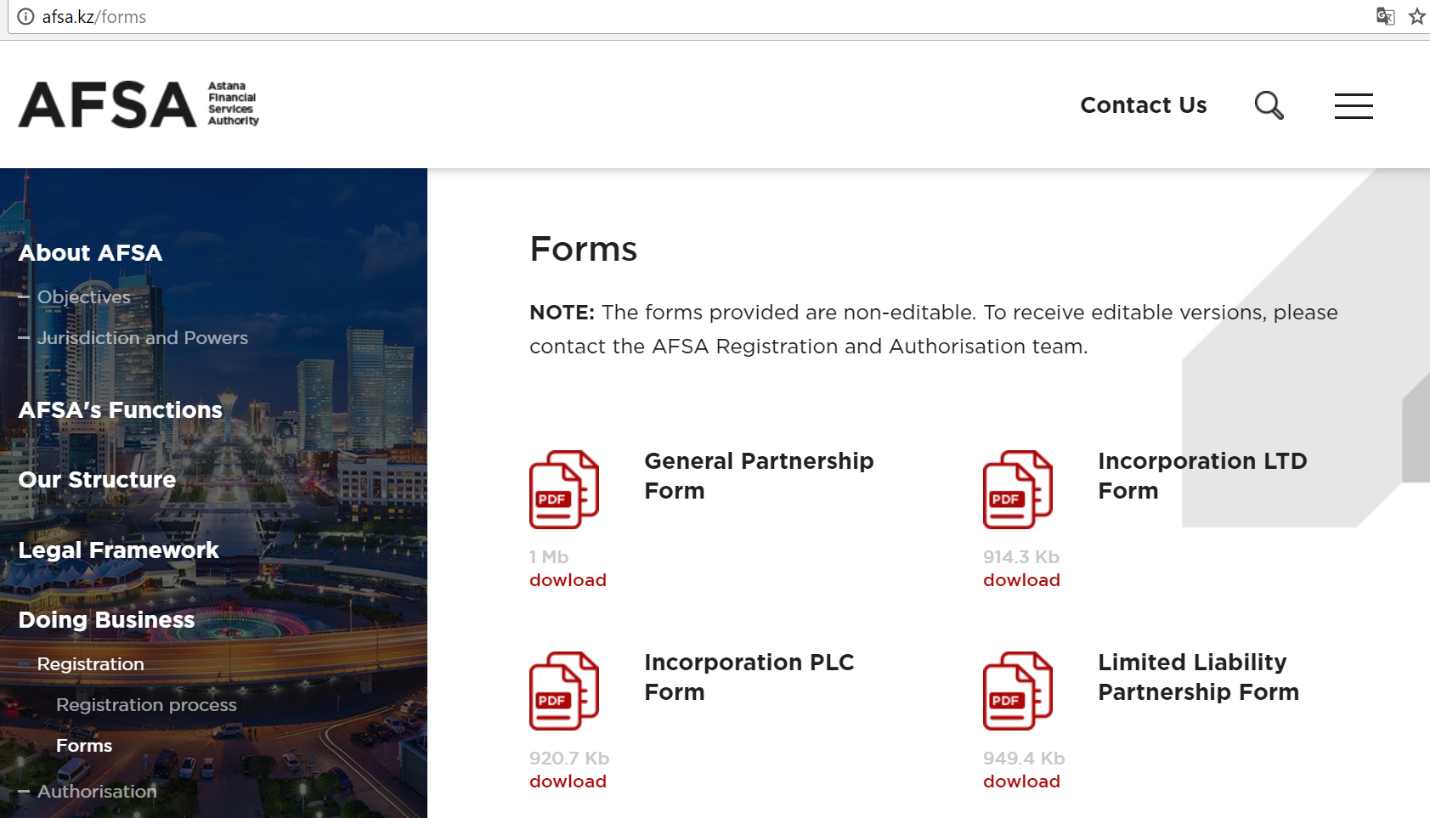

Slide 8
Лицензирование участников МФЦА
Для предоставления финансовых и вспомогательных услуг, участникам МФЦА необходимо получить лицензию
Лицензированные компании
Рынки капитала
Управление активами
Исламские финансы
ФинТех
Private Banking
Лицензированные фин. институты
Биржа
Клиринговая палата
Компании, предоставляющие профессиональные услуги
Юридические услуги
Аудиторские услуги
Бухгалтерские услуги
Консалтинговые услуги
Услуги кредитного рейтинга

Slide 9
Лицензирование участников МФЦА
Перед подачей на лицензирование рекомендуется предпринять следующие шаги:
Определить вид финансовых или вспомогательных услуг.
Определить кто будет на ключевых позициях в компании.
Разработать комплексный бизнес-план, в котором изложены предлагаемые вами виды деятельности, финансовые прогнозы и бюджет на 1 год, необходимые ресурсы, такие как человеческие, системы и финансовые.
Ознакомиться с действующими правилами и положениями МФЦА и быть готовым предоставить необходимые документы по их соблюдению.
Определить свой минимальный нормативный капитал, который необходимо поддерживать.

Slide 10
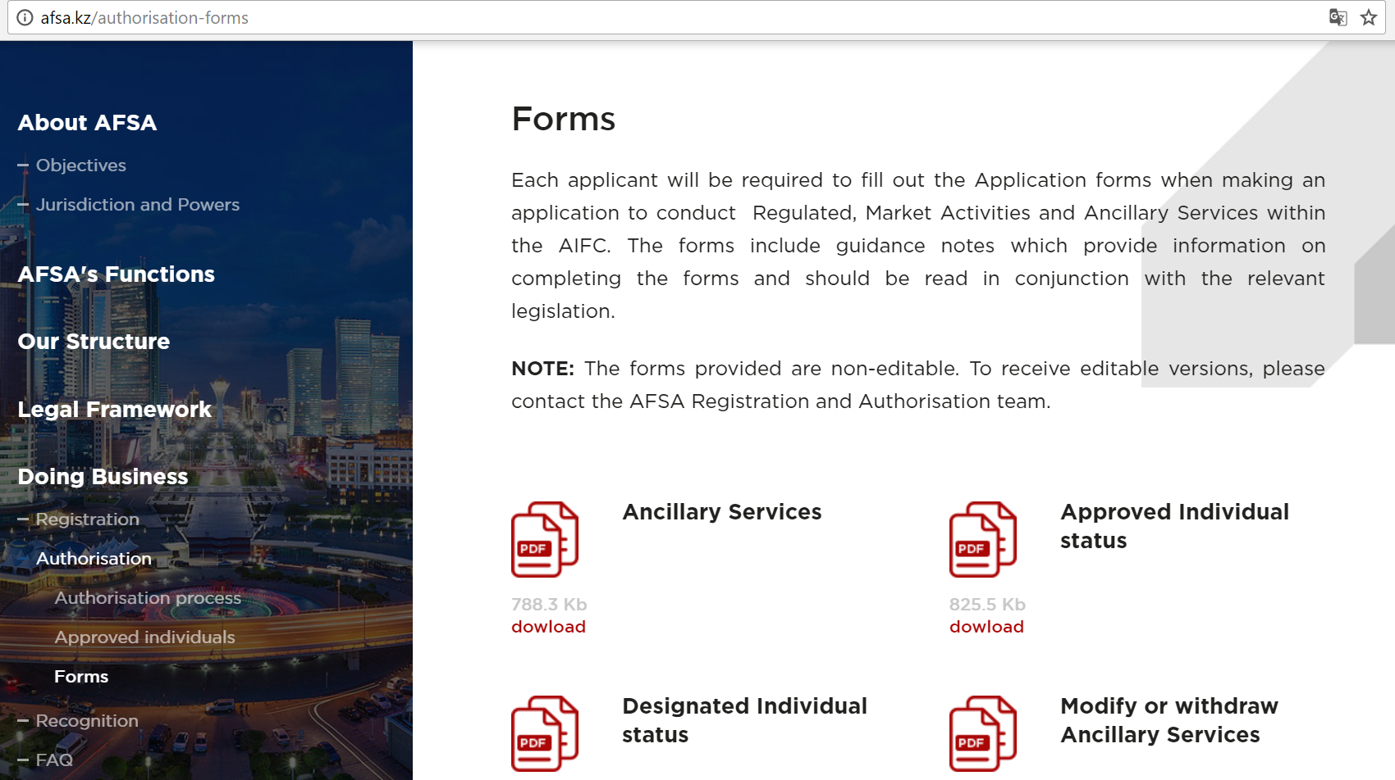

Slide 11
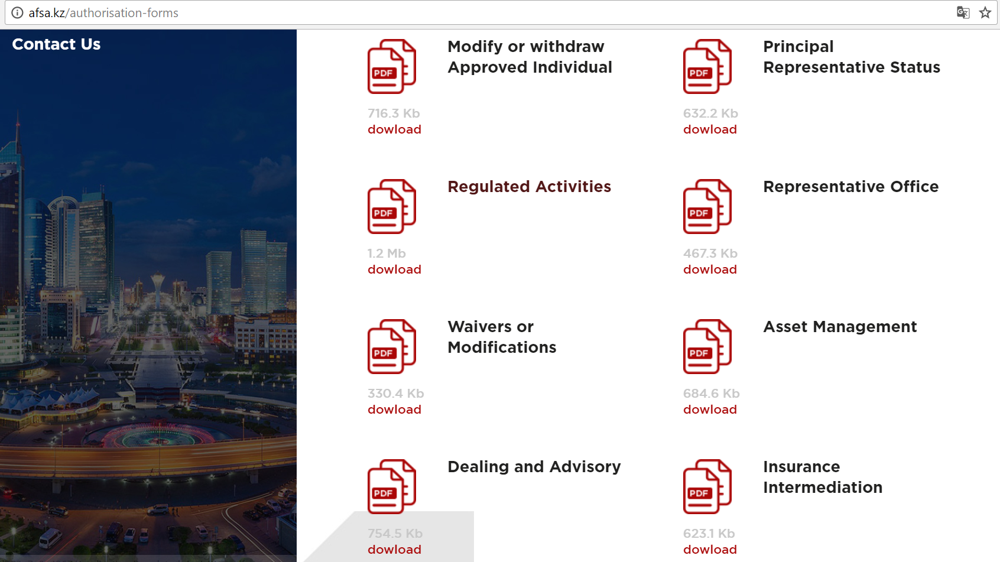

Slide 12
Пакет документов
Заполненные формы
Решение Совета директоров или Акционеров
Копия паспорта, резюме для каждого директора
Копия паспорта и резюме каждого учредителя
Свидетельство о регистрации (если применимо)
Копия визы / удостоверения личности уполномоченного лица (если применимо)
Индивидуальный идентификационный номер потенциального генерального директора
Договор аренды
Информация о конечном бенефициаре
Копия паспорта и свидетельство о назначении секретаря
Копия паспорта сотрудника, ответственного по отчетности по отмыванию денег (если применимо)
Политика, процедуры, системы контроля, по борьбе с отмыванием денег и комплайенс (если применимо)
Сборы

Slide 13




Процесс регистрации и лицензирования
Подача заявления и необходимых документов
Оплата сборов
Подготовка документов
Детальное рассмотрение заявки
Запрос на дополнительную информацию, при необходимости
Заявка отклонена
Заявка одобрена
Сертификат о регистрации и лицензия

Slide 14
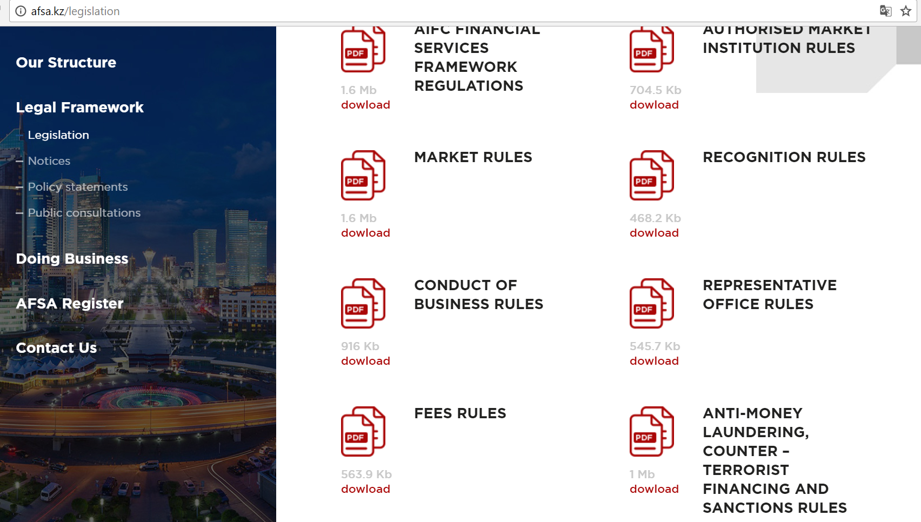

Slide 15
Как с нами связаться?
Официальный сайт Комитета МФЦА по регулированию финансовых услуг
www.afsa.kz
+7 (7172) 61 36 57 (общая информация)
+7 (7172) 64 72 93 / +7(7172) 64 72 92 (вопросы по регистрации)
+7 (7172) 61 37 41 (вопросы по лицензированию)
Email:
Info@afsa.kz (общая информация)
registration@afsa.kz (вопросы по регистрации)
authorization@afsa.kz (вопросы по лицензированию)

Slide 16
Спасибо за внимание!

